Slide 1

NHIỆT LIỆT CHÀO MỪNG THẦY CÔ VỀ DỰ GIỜ THĂM LỚP
LỚP 5A1
Môn: Tin học
Người dạy: Lò Văn Lợi

Slide 2

Thứ Hai ngày 28 tháng 10 năm 2024
Chủ đề C: Tổ chức lưu trữ tìm kiếm và trao đổi thông tin
Bài 4: Tạo cây thư mục, tìm tệp và thư mục (tiết 1)

Slide 3
Mục tiêu
Tạo được các thư mục với cấu trúc cây hợp lí;
Sử dụng được công cụ tìm kiếm máy tính để tìm tệp, thư mục.

Slide 4


MỞ ĐẦU

Slide 5

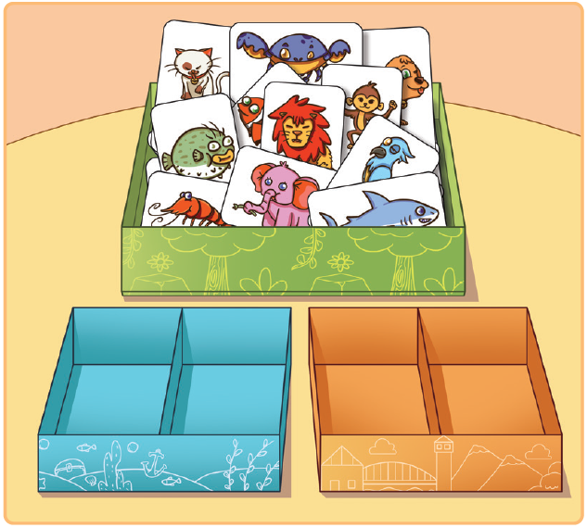


Mở Đầu
Quan sát nhiệm vụ SGK/18
Hãy giúp Bình:
Sắp xếp các hình ảnh vào hai chiếc hộp.
Vẽ sơ đồ hình cây mô tả cách sắp xếp.

Slide 6



KHÁM PHÁ

Slide 7
Khám Phá
1. Tạo cây thư mục với cấu trúc cây hợp lí
Cá
Dưới nước
Tôm, cua
Ảnh động vật
Em tạo cây thư mục như thế nào?
Thú rừng
Trên cạn
Vật nuôi
Sơ đồ hình cây mô tả cách sắp xếp hình ảnh

Slide 8
Khám Phá
1. Tạo cây thư mục với cấu trúc cây hợp lí
Cá
HOẠT ĐỘNG NHÓM
Dưới nước
Tôm, cua
Hãy tạo cây thư mục trong ổ đĩa D: để lưu các tệp hình ảnh này.
Ảnh động vật
Thú rừng
Trên cạn
Vật nuôi
Sơ đồ hình cây mô tả cách sắp xếp hình ảnh

Slide 9
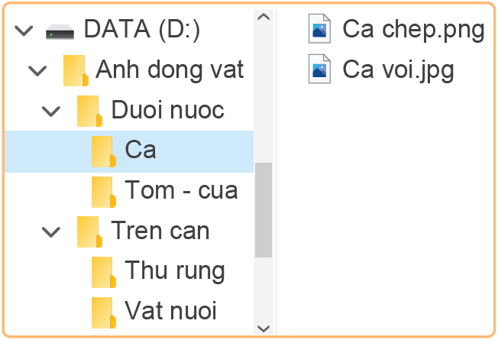
Khám Phá
1. Tạo cây thư mục với cấu trúc cây hợp lí
Cây thư mục của em có giống cây thư mục ở hình bên?
a) Kể tên các thư mục con của thư mục Anh dong vat.
b) Thư mục Duoi nuoc có những thư mục con nào?
c) Thư mục Tren can có những
thư mục con nào?

Slide 10
Khám Phá
1. Tạo cây thư mục với cấu trúc cây hợp lí
LƯU Ý
Mô tả địa chỉ thư mục Tren can và tệp Ca voi như sau:
D:\Anh dong vat\Tren can
D:\Anh dong vat\Duoi nuoc\Ca\Ca voi
Địa chỉ của tệp/thư mục còn gọi là đường dẫn đến tệp/thư mục.

Slide 11
Khám Phá
1. Tạo cây thư mục với cấu trúc cây hợp lí
HOẠT ĐỘNG NHÓM
Mô tả địa chỉ thư mục Thu rung, Tom - cua và tệp Ca chep.

Slide 12
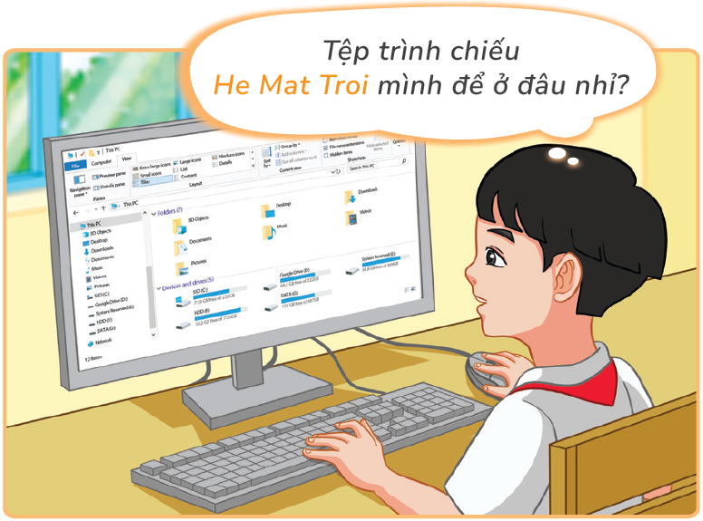
Khám Phá
2. Sử dụng công cụ tìm kiếm trên máy tính để tìm tệp, thư mục
Bên cạnh chức năng
quản lí tệp, thư mục
Phần mềm File Explorer
còn giúp em
tìm kiếm tệp, thư mục
trên máy tính.

Slide 13
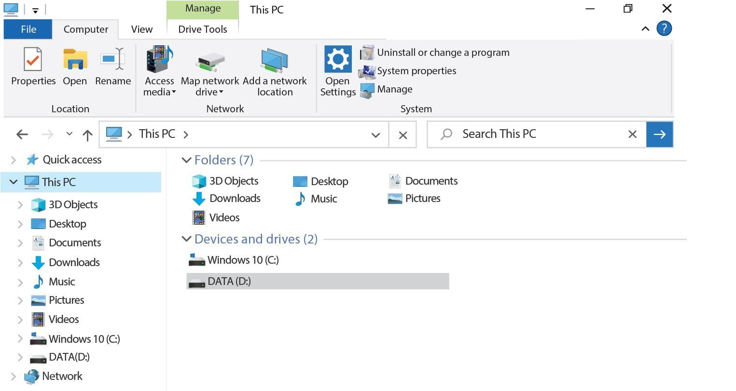
Khám Phá
2. Sử dụng công cụ tìm kiếm trên máy tính để tìm tệp, thư mục
1
Kích hoạt phần mềm File Explorer;
2
Nháy chuột chọn phạm vi tìm kiếm khung bên trái (ổ đĩa/thư mục);
Nhập từ khoá tìm kiếm vào đây
3
Tại ô tìm kiếm, gõ từ khoá cần tìm rồi nhấn Enter.

Slide 14
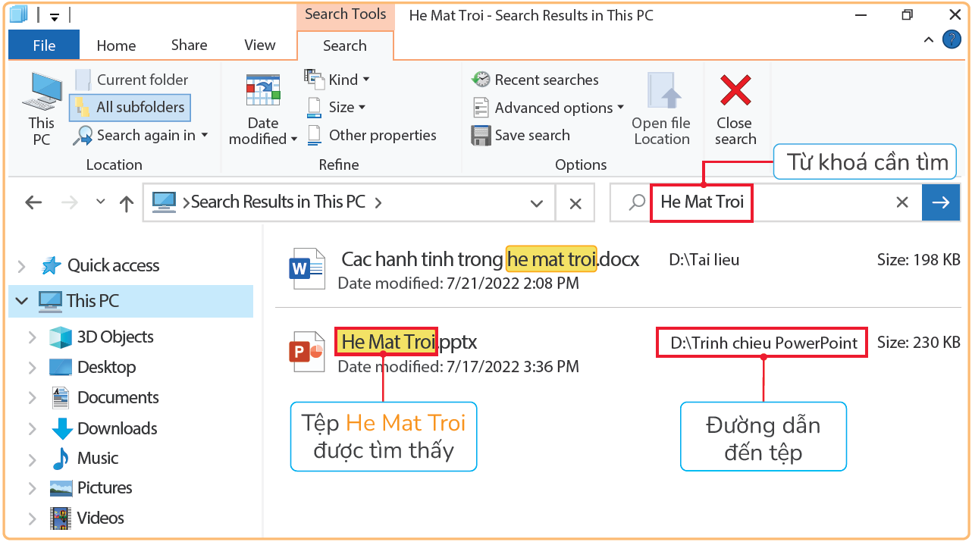
Khám Phá
2. Sử dụng công cụ tìm kiếm trên máy tính để tìm tệp, thư mục
Đường dẫn đến tệp là: D:\Trinh chieu PowerPoint\He Mat Troi.

Slide 15


LUYỆN TẬP

Slide 16
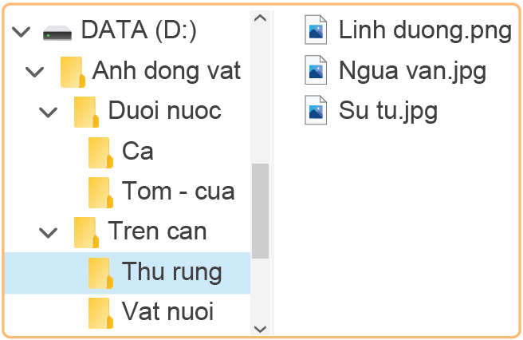
Luyện tập
1. Trên máy tính có cây thư mục như hình dưới đây:
Hãy mô tả đường dẫn của tệp Su tu.
b) Sử dụng phần mềm File Explorer để tìm tệp Su tu bằng hai cách.

Slide 17

Luyện tập
2. Trong các phát biểu sau, phát biểu nào ĐÚNG, phát biểu nào SAI?
ĐÚNG
a) Có thể tìm tệp đã lưu trên máy tính nếu biết tên tệp đó.
SAI
b) Chỉ có thể tìm thư mục đã lưu trên máy tính khi biết đường dẫn của thư mục đó.
ĐÚNG
c) Tạo cây thư mục với cấu trúc cây hợp lí giúp em lưu các tệp, thư mục trên máy tính một cách khoa học, dễ tìm kiếm.

Slide 18


VẬN DỤNG

Slide 19
Vận dụng
1. Trên máy tính có thư mục Khoi 4 để lưu các bài trình chiếu của các bạn lớp 4 nhưng em không biết các tài liệu được lưu ở đâu.
HOẠT ĐỘNG NHÓM
Dùng phần mềm File Explorer để tìm các tài liệu đó.

Slide 20
Vận dụng
2. Hãy tạo cây thư mục để lưu các tệp hình ảnh của em.
Ví dụ: ảnh cá nhân, ảnh gia đình, ảnh bạn bè, ảnh phong cảnh,...
Cho biết lợi ích của việc tạo cây thư mục này.
HOẠT ĐỘNG NHÓM
Chia lớp thành các nhóm.
Thảo luận và đại diện trình bày.

Slide 21

^{Điều em cần nhớ}
Tạo cây thư mục với cấu trúc hợp lí giúp em lưu các tệp, thư mục trên máy tính một cách khoa học, dễ tìm kiếm.
Sử dụng công cụ tìm kiếm trên phần mềm File Explorer để tìm tệp, thư mục:
1
Kích hoạt phần mềm File Explorer;
2
Chọn phạm vi tìm kiếm;
3
Gõ tên tệp, thư mục cần tìm vào ô tìm kiếm rồi nhấn phím Enter.

Slide 22
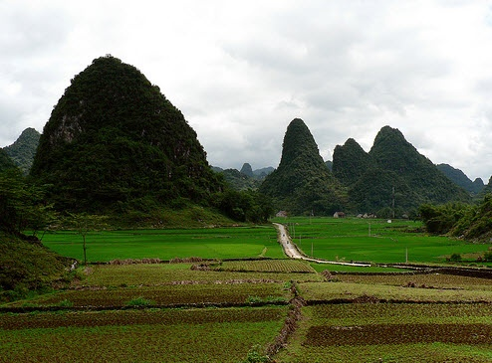
Giê häc ®Õn ®©y kÕt thóc
KÝnh chóc c¸c thÇy c« m¹nh khoÎ c«ng t¸c tèt
C¸c em häc sinh ch¨m ngoan häc giái.

